Slide 1
Государственное образовательное учреждение Республики Коми «Средняя (коррекционная) школа-интернат №7» г. Воркуты

Slide 2
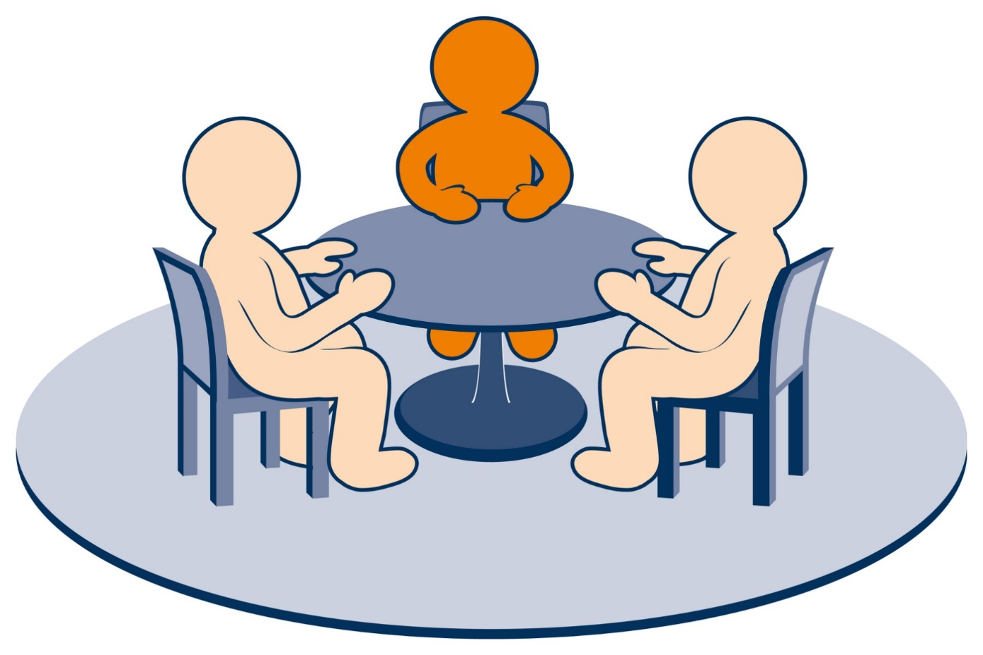
«Семейный медиатор. Разрешение конфликтов»

Slide 3
Медиация — это переговоры с участием третьей, нейтральной стороны, которая является заинтересованной только в том, чтобы стороны разрешили свой спор (конфликт) максимально выгодно для конфликтующих сторон.
Посредник, организующий переговоры, называется медиатором. Медиатор не наделяется правом принятия решения по конфликту и не оказывает давление на стороны. Медиатор - это лицо, заинтересованное только в конструктивном разрешении спора, без каких-либо персональных выгод.

Slide 4
Принципы медиации
Конфиденциальность процесса медиации. Служба медиации обеспечивает конфиденциальность медиации и защиту от разглашения касающихся процесса медиации документов. Исключение составляет информация, связанная с возможной угрозой жизни либо возможности совершения преступления; при выявлении этой информации медиатор ставит участников в известность, что данная информация будет разглашена.
Нейтральность медиатора: медиатор в равной степени поддерживает стороны и их стремление в разрешении конфликта, при этом не встает ни на чью сторону.
Добровольность участия сторон: стороны участвуют во встрече добровольно, принуждение в какой-либо форме сторон к участию недопустимо.
Равноправие сторон. Медиатор равное количество времени и внимания уделяет каждой из сторон конфликта.

Slide 5
В каких случаях можно обратиться к медиатору?
конфликт в семье – между родителем и ребенком, между супругами, между детьми;
конфликт в школе – ученик-учитель, родитель-учитель, родитель-администрация, конфликт между обучающимися, конфликт между родителями обучающихся;
родитель хочет, чтобы его ребенок научился конструктивному, бесконфликтному общению, познакомился с азами современной, популярной, хорошо оплачиваемой профессии.
Конфликт в семье
Конфликт в школе
Формирование навыков бесконфликтного общения

Slide 6
Кто может обратиться в школьную или районную службу медиации?
Родитель
Обучающийся
Педагог
Администрация образовательного учреждения
Члены Комиссии по делам несовершеннолетних и защите их прав

Slide 7
Процедура медиации
Вступительное слово.
знакомство, информирование о принципах медиации (конфиденциальность, нейтральность, добровольность, равноноправие сторон), процедуре медиации;
заключение соглашения о взаимной вежливости
2. Презентация сторон. Каждый участник конфликта рассказывает о конфликтной ситуации. Медиатор каждому дает «эхо-технику».
Эхо-техника: вводные слова+факт+интерпретация+эмоция.
Пример: «Если я правильно Вас понял, Петр уронил Ваш телефон. Вы решили, что он сделал это специально. Вы разозлились на него за это».
3. Дискуссия. Проработка эмоций. Определение интересов сторон.

Slide 8
4. Кокус – индивидуальная беседа с каждой из сторон.
- отрабатываем эмоции;
- проверяем, правильно ли мы поняли интересы сторон;
- проверка интересов сторон на реальность (реально ли достичь того, что хочет сторона получить);
- составляем список вопросов для обсуждения;
- записываем предложения стороны относительно разрешения конфликта;
- проверка предложений на реальность;
- узнаем, что из сказанного, мы можем передать другой стороне.

Slide 9
5. Совместная сессия
Работа со списком вопросов, составленным ранее:
5.1 стороны определяют, какие вопросы самые важные, какие менее;
5.2 стороны задают друг другу вопросы для обсуждения из своего списка.
Задачи медиатора: проконтролировать процесс переговоров, следовать списку вопросов, узнать, что стороны готовы делать для разрешения конфликта.

Slide 10
6. Заключение соглашения. Выход из медиации
- оговариваются гарантии соблюдения соглашения, санкции за несоблюдение;
- обсуждение соглашения;
- проверяется правильно ли (одинаково ли) стороны понимают слова в соглашении;
- медиатор должен понять, насколько процесс медиации был удовлетворителен для каждой из сторон (в эмоциональном, содержательном плане, в плане процедуры). Для этого задаем прямой вопрос.

Slide 11
Преимущества обращения в службу медиации для разрешения конфликтной ситуации
Своевременное привлечение медиатора для разрешения конфликтной ситуации позволяет:
- избежать возможных психологических травм,
- сохранить или изменить отношения с окружающими людьми,
- научиться эффективным стратегиям взаимодействия в конфликтных ситуациях,
- сэкономить время.
Другие преимущества обращения в службу медиации для разрешения конфликтной ситуации:
— Конфиденциальность.
— Стороны сами принимают решение по урегулированию конфликта.
— Многовариантность решений (стороны вправе договориться о любых условиях урегулирования спора, отвечающих их интересам и не противоречащих действующему законодательству).
— Исполнимость (медиативные соглашения исполняются добровольно, поскольку отвечают интересам обеих сторон и принимаются сторонами).

Slide 12
Обучение медиативному подходу субъектов образовательного процесса
Педагоги
Обучение по программе повышения квалификации по медиации
Обучающиеся
Информационные проекты
Родители
Информационные проекты
Переговорные игры
Дополнительная общеобразовательная общеразвивающая программа «Юный медиатор»
Сформированность представления о применении медиативного подхода для разрешения конфликтов, об организации процедуры медиации
Формирование медиативной среды в образовательных учреждениях, снижение деструктивного влияния конфликтов между участниками образовательного процесса

Slide 13
Использование медиативного подхода в условиях самоизоляции
Если Вы не можете обратиться в службу медиации, Вы можете для разрешения конфликтов использовать техники эффективного общения.
Техники эффективного общения – это такие способы, приемы и средства общения, которые в полной мере обеспечивают взаимное понимание и взаимную эмпатию партнеров по общению. Эмпатия - способность поставить себя на место другого человека (или предмета), способность к сопереживанию.
Схема: Эффективное общение = взаимное понимание+взаимное сопереживание.
2. Виды техник эффективного общения.
Техники эффективного общения включают использование 2-х стилей слушания: активного и пассивного слушания.

Slide 14
Активное (рефлексивное) слушание – техника, позволяющая точнее понимать психологические состояния, чувства, мысли собеседника с помощью особых приемов участия в беседе, подразумевающих активное выражение собственных переживаний и соображений. Использование техник активного слушания показывает говорящему, что его слушают (что, естественно, придает уверенности), и после необходимых пояснений он может быть уверен, что его понимают.
Пассивное (нерефлексивное) слушание – это внимательное слушание, при котором обратная связь с говорящим сводится лишь к коротким репликам: «Да, да …», «Угу…», «Понимаю…», «Приятно слышать…» и т.д.

Slide 15
Техники активного слушания:
Выяснение. Задавание уточняющих и наводящих вопросов. Ключевые слова: «Что Вы имеете в виду?» Реплики должны касаться только того, что человек говорит, но не оценивать его поведение или умение изложить свои мысли. Лучше стараться не задавать закрытых вопросов, требующих односложного, «да-нет», ответа. Желательно использовать открытые вопросы, требующие развернутого ответа.
Дословное повторение подразумевает воспроизведение вслух части сказанного в неизменном виде. Это может быть целая фраза или несколько слов, которые дают собеседнику понять, что его внимательно слушают.

Slide 16
Техники активного слушания:
Отражение чувств «Похоже, Вы чувствуете... Мне кажется, Вы чувствуете..». Часто добавляется контекст данного переживания («Вы злитесь, когда…)
Перефразирование подразумевает повторение основного содержания, сказанного в более сжатой форме или своими словами. Этот прием позволяет проверить, насколько правильно мы поняли партнера по общению.
Резюмирование - подытоживание, выделение основных идей говорящего. Данный прием позволяет правильно расставить акценты, определить главное в речи собеседника, а при необходимости — подвести беседу к заключительному этапу (например, «Таким образом…».

Slide 17
Техники пассивного слушания:
Эмпатическое покрякивание - поддержка высказывания собеседника с помощью междометий («угу», «мг» и т.д.).
Эхо-техника – повторение последних слов говорящего. При применении эхо-техники медиатор выделяет в рассказе говорящего 3 составляющие: факты, интерпретацию, эмоции. Пример: «Если я правильно Вас понял, Петр уронил Ваш телефон. Вы решили, что он сделал это специально. Вы разозлились на него за это».
Зеркало - повторение последней фразы с изменением порядка слов.

Slide 18
Электронные образовательные ресурсы
по медиации для самостоятельного изучения
О методе медиации: https://www.youtube.com/watch?v=GO2jbg93ddE
Пример учебной медиации: https://www.youtube.com/watch?v=whmWwVR8LEw&t=17s

Slide 19
Спасибо за внимание!

